Slide 1
Анкета оценки удовлетворенности студентов качеством образовательных услуг, предоставляемых колледжем
МИНИСТЕРСТВО ОБРАЗОВАНИЯ И НАУКИ РЕСПУБЛИКИ САХА (ЯКУТИЯ)
ГОСУДАРСТВЕННОЕ АВТОНОМНОЕ ПРОФЕССИОНАЛЬНОЕ
ОБРАЗОВАТЕЛЬНОЕ УЧРЕЖДЕНИЕ РЕСПУБЛИКИ САХА (ЯКУТИЯ)
«РЕГИОНАЛЬНЫЙ ТЕХНИЧЕСКИЙ КОЛЛЕДЖ В Г. МИРНОМ»
Результаты анкетирования студентов

Slide 2
МРТК – 345
Светлинский филиал энергетики, нефти и газа – 97
Удачнинский горнотехнический филиал – 63
Айхальский филиал алмазодобывающей промышленности – 90

Slide 3
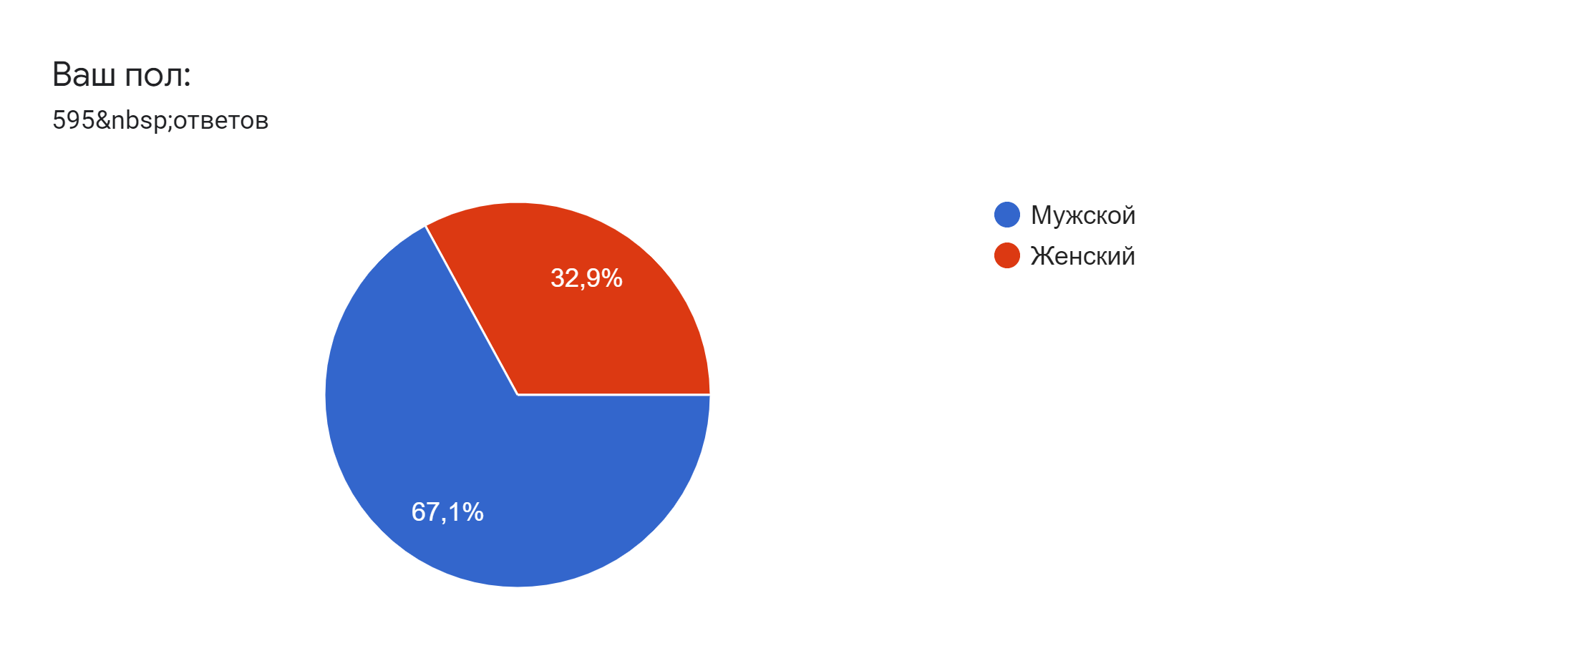
Ваш пол.
Мужской – 399
Женский – 196

Slide 4
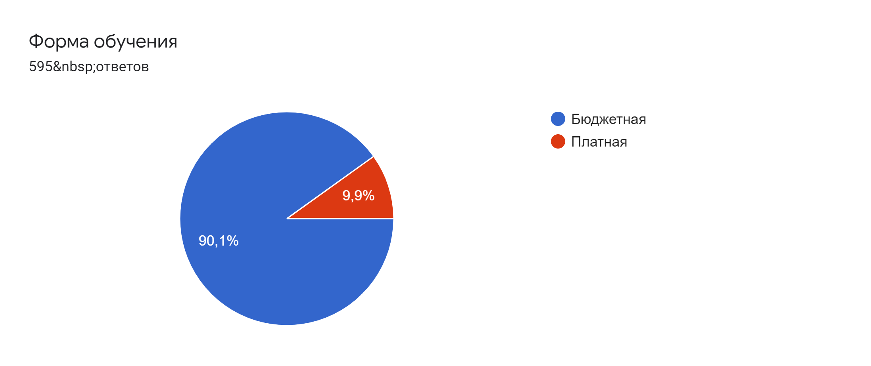
Форма обучения
Бюджетная – 536
Платная – 59

Slide 5
Получение профессиональных знаний 414 (69,6%)
Возможность дальнейшего обучения в ВУЗе 177 (29,7%)
Трудоустройство по специальности 285 (47,9%)
Воспитание личностных и профессиональных качеств 183 (30,8%)

Slide 6
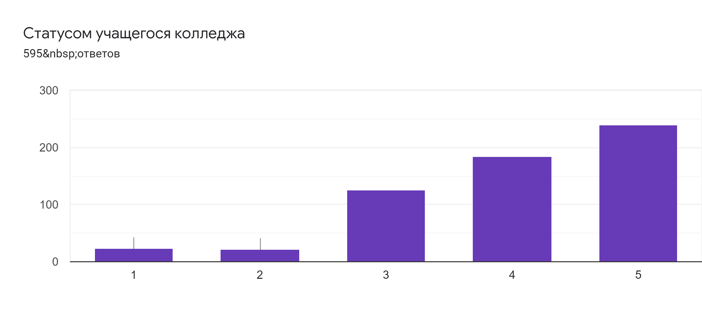
Насколько Вы удовлетворены статусом учащегося колледжа
240 (40,3%)
185 (31,1%)
126 (21,2%)
23 (3,9%)
21 (3,5%)

Slide 7
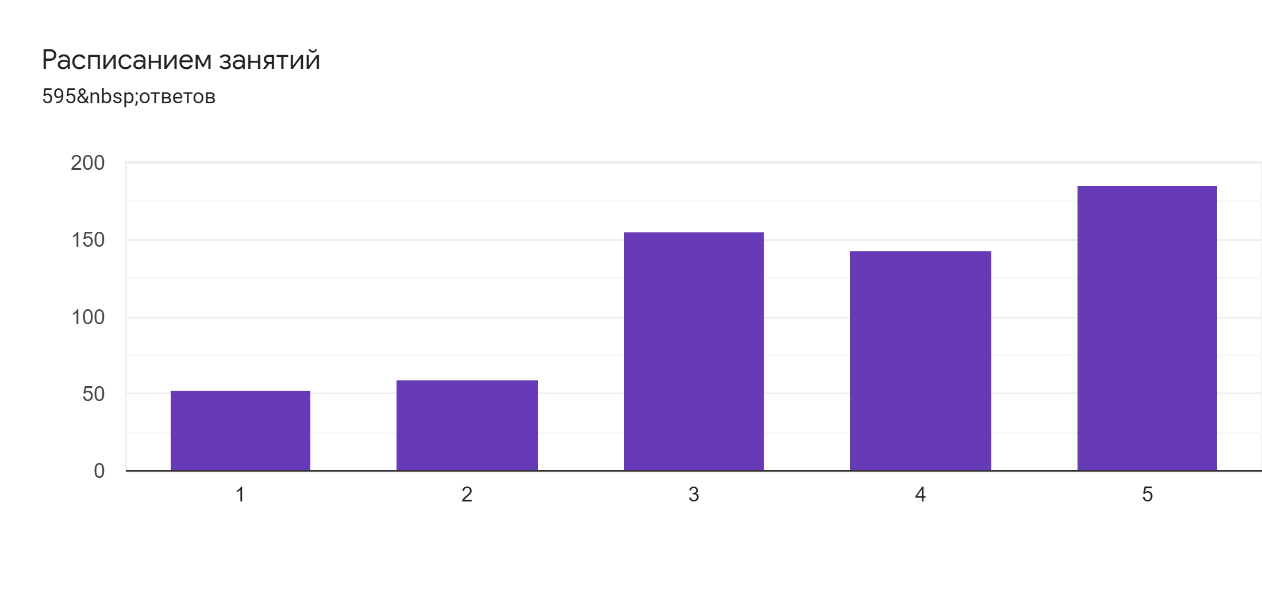
Насколько Вы удовлетворены расписанием занятий
186 (31,3%)
155 (26,1%)
143 (24%)
59 (9,9%)
52 (18,7%)

Slide 8
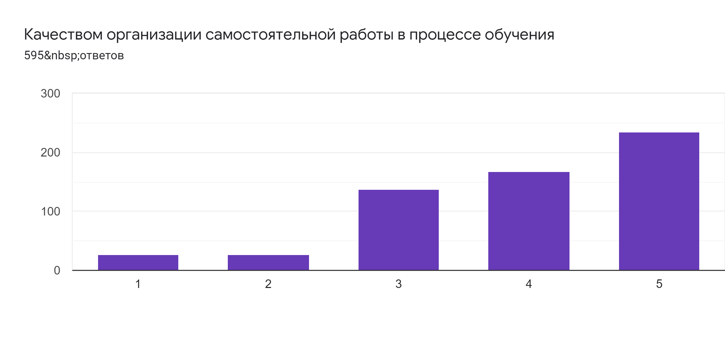
Насколько Вы удовлетворены качеством организации самостоятельной работы в процессе обучения
235 (39,5%)
168 (28,2%)
138 (23,2%)
27 (4,5%)
27 (4,5%)

Slide 9
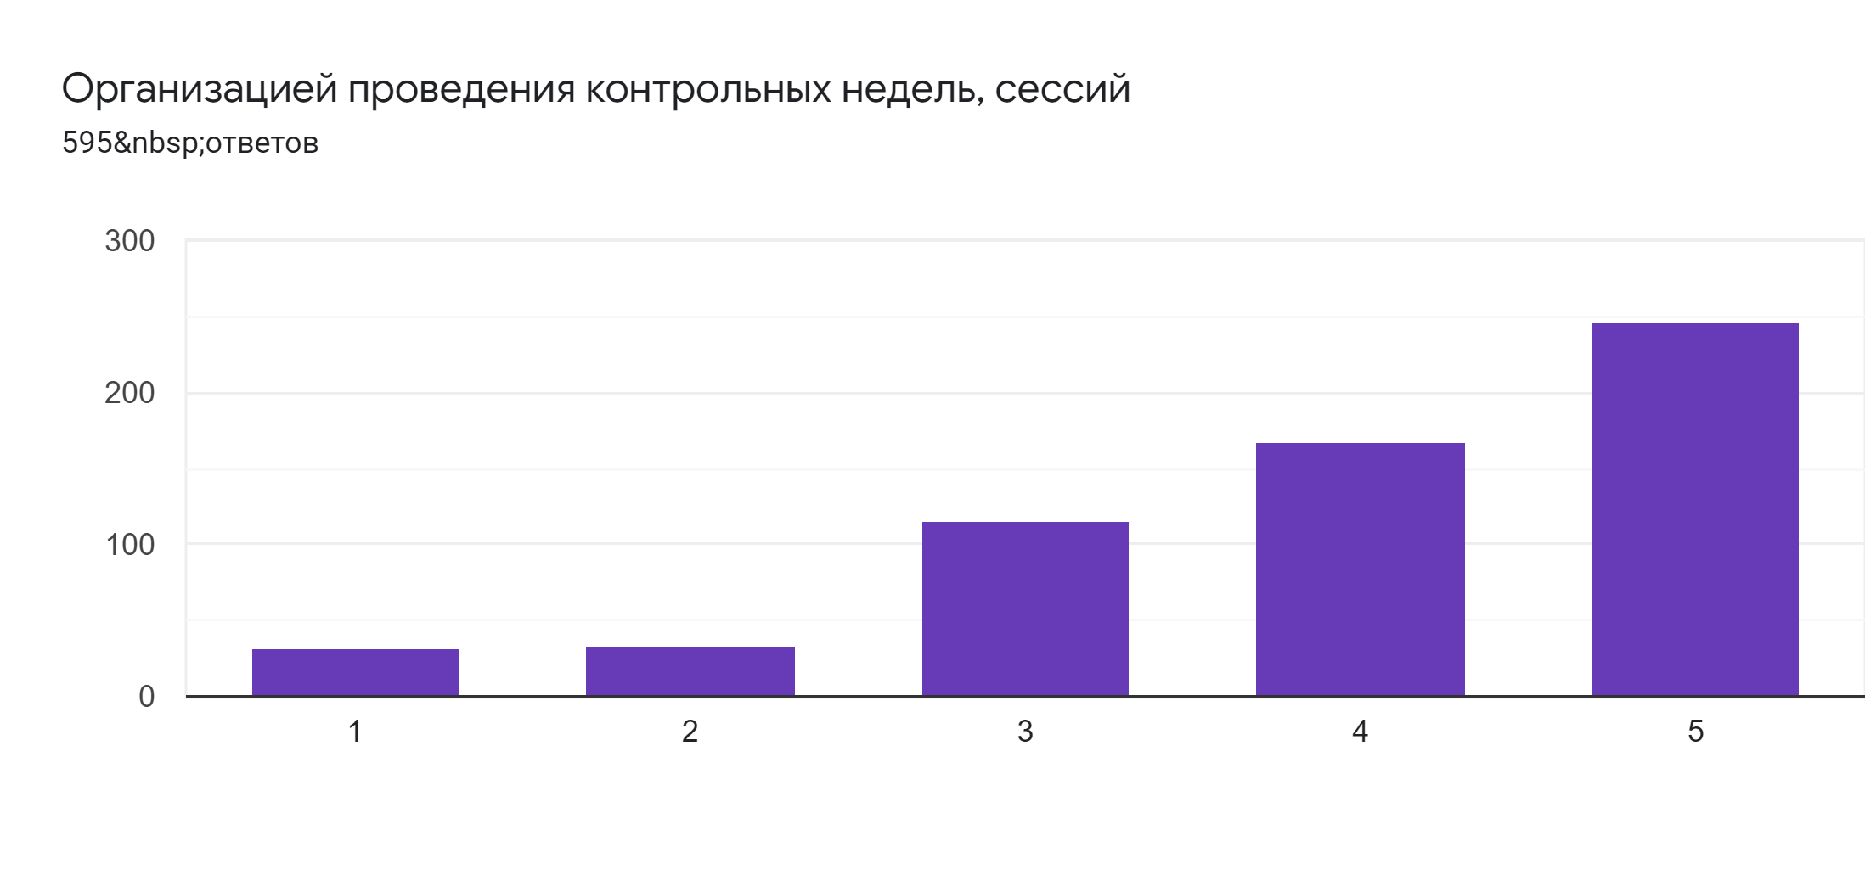
Насколько Вы удовлетворены организацией проведения контрольных недель, сессий
247 (41,5%)
167 (28,1%)
167 (28,1%)
33 (5,5%)
33 (5,5%)

Slide 10
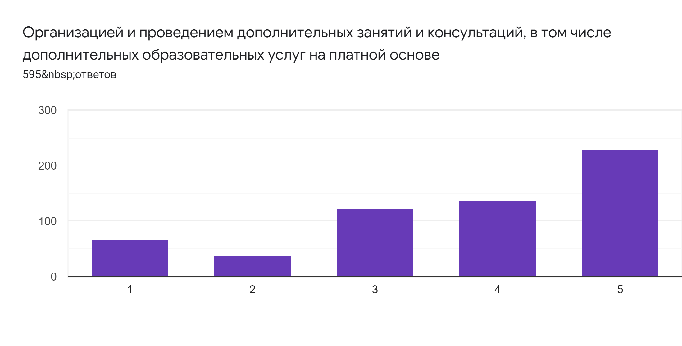
Насколько Вы удовлетворены организацией и проведением дополнительных занятий и консультаций, в том числе дополнительных образовательных услуг на платной основе
229 (38,5%)
137 (23%)
123 (20,7%)
67 (11,3%)
39 (6,6%)

Slide 11
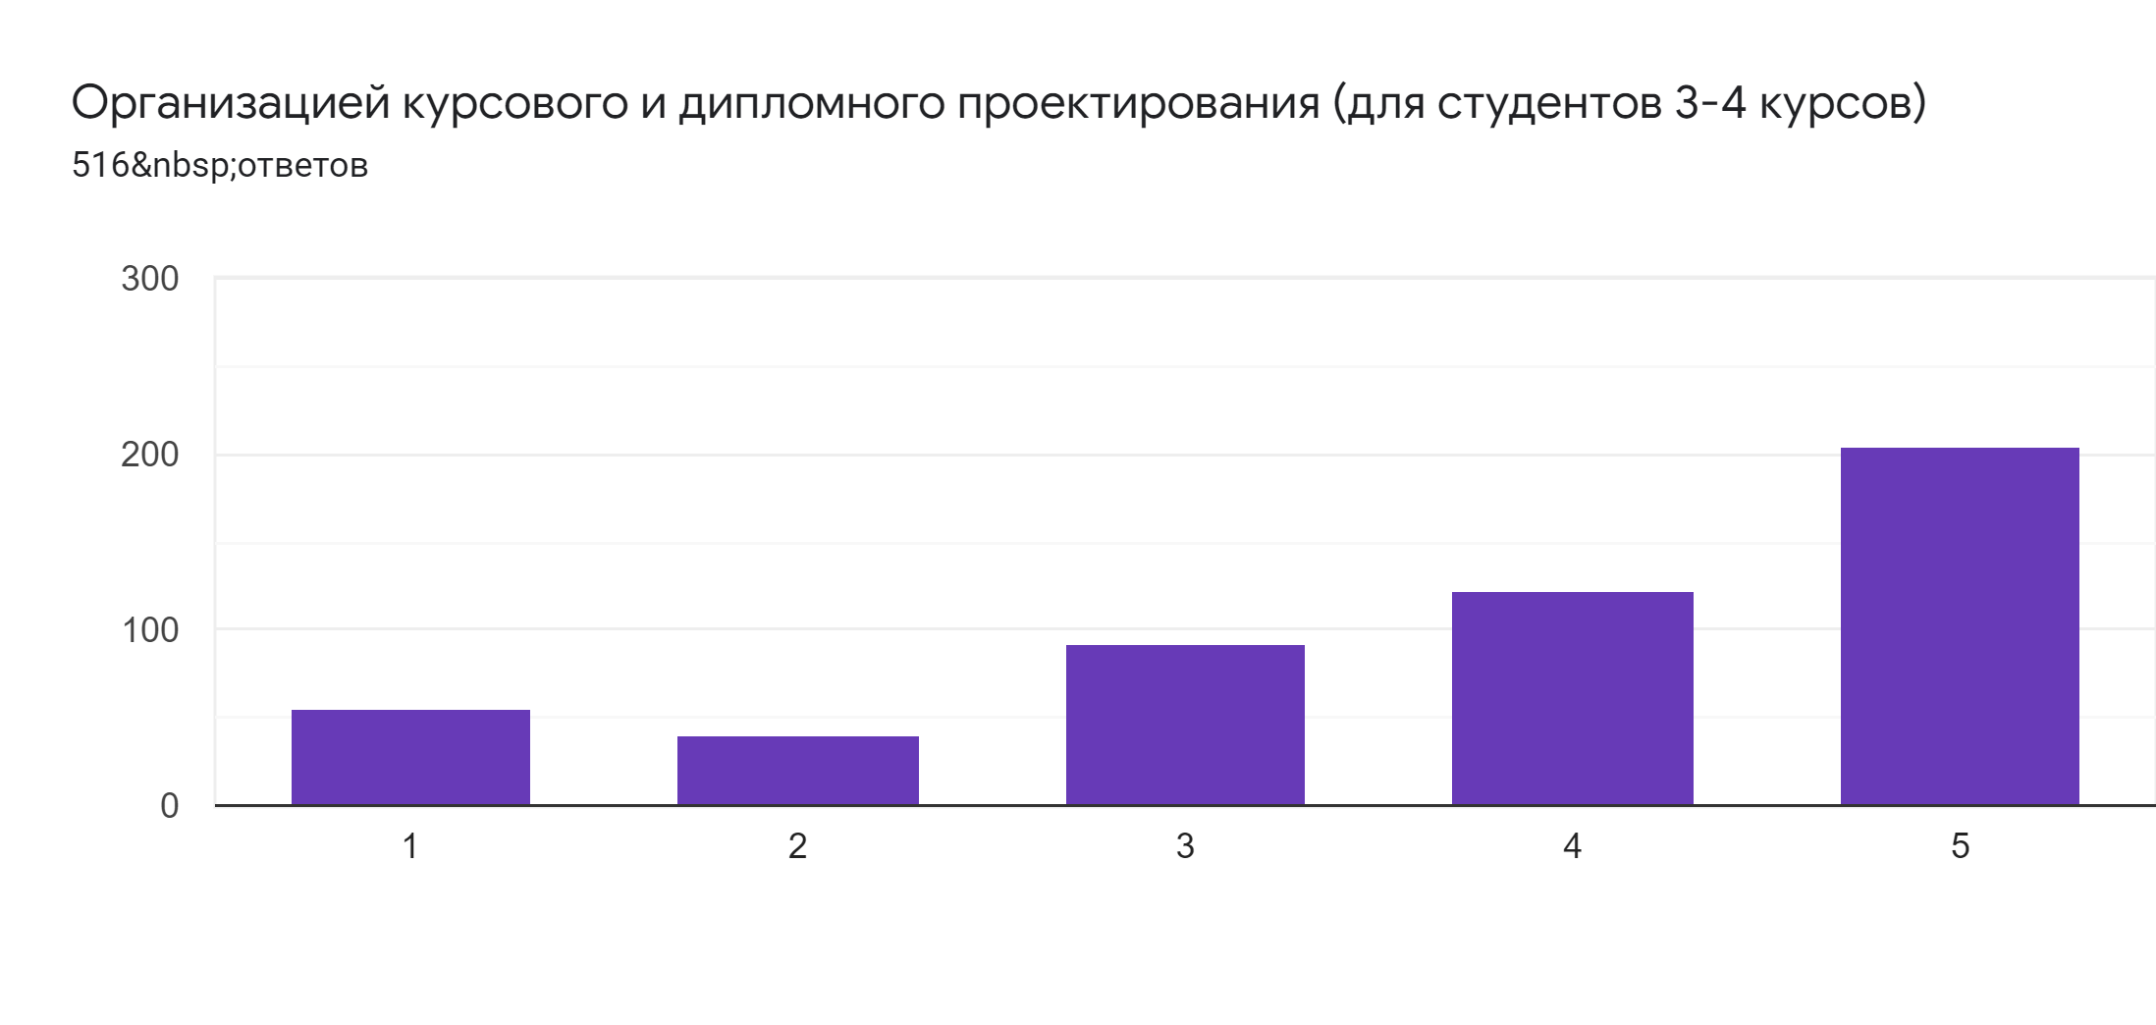
Насколько Вы удовлетворены организацией курсового и дипломного проектирования (для студентов 3-4 курсов)
204 (39,5%)
123 (23,8%)
93 (18%)
55(10,7%)
41 (7,9%)

Slide 12
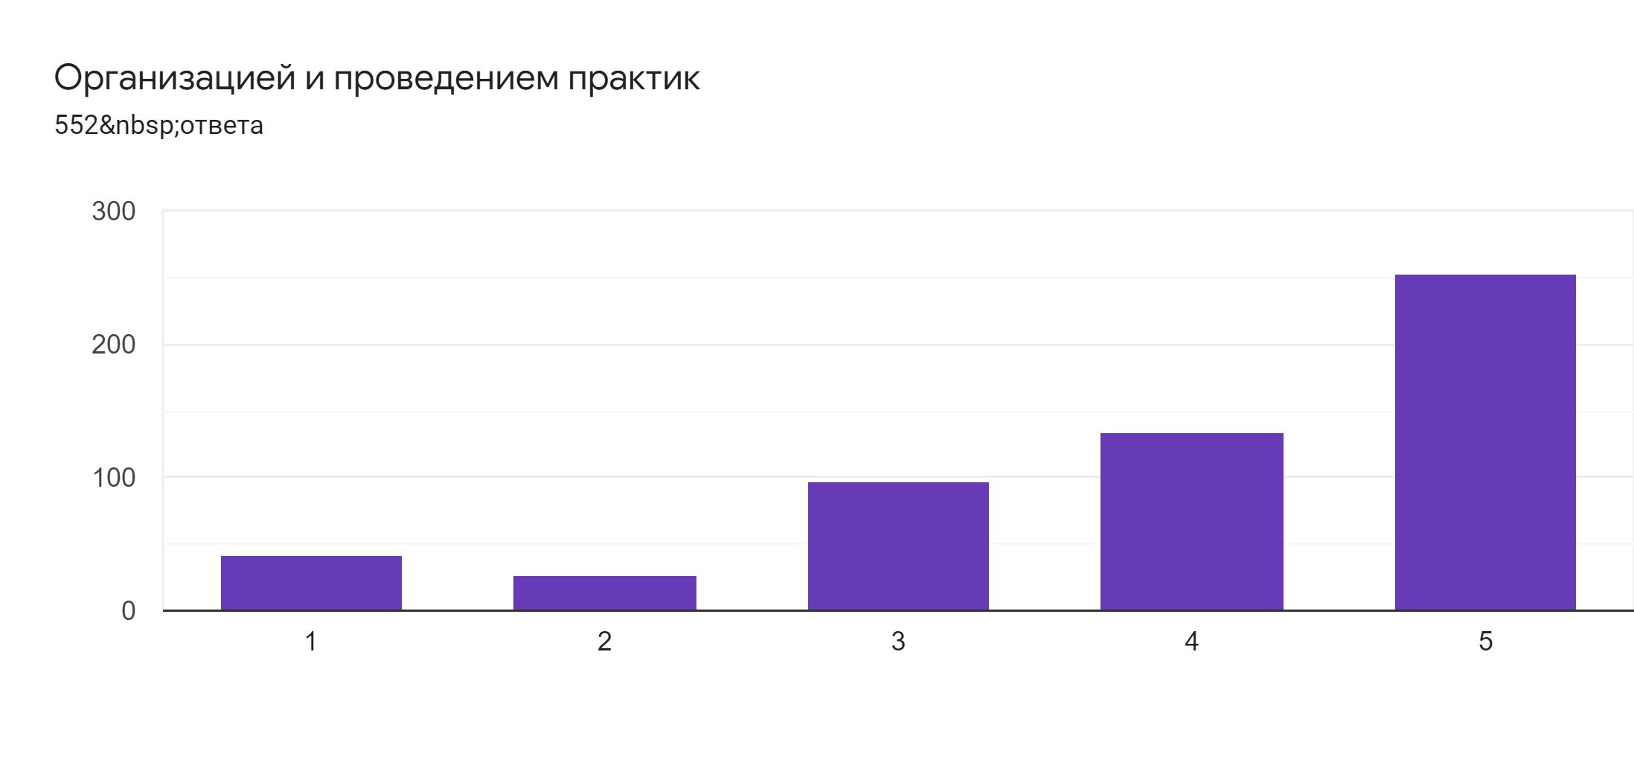
Насколько Вы удовлетворены организацией проведения практик
253 (45,8%)
134 (24,3%)
97 (17,6%)
42 (7,6%)
26 (4,7%)

Slide 13
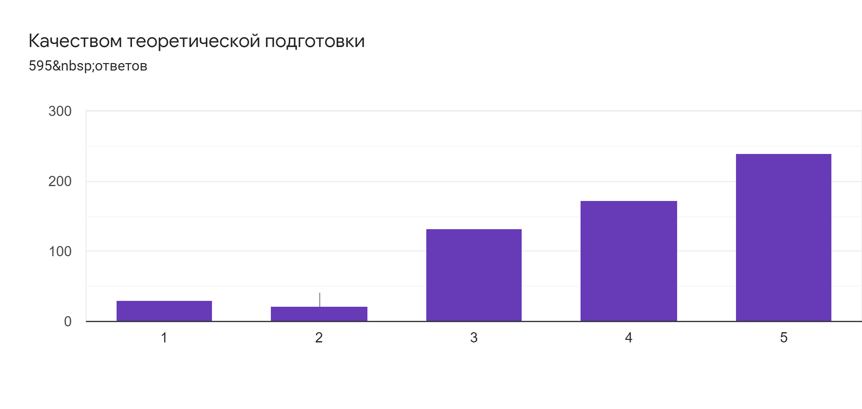
Насколько Вы удовлетворены качеством теоретической подготовки
239 (40,2%)
172 (28,9%)
132 (22,2%)
30 (5%)
22(3,7%)

Slide 14
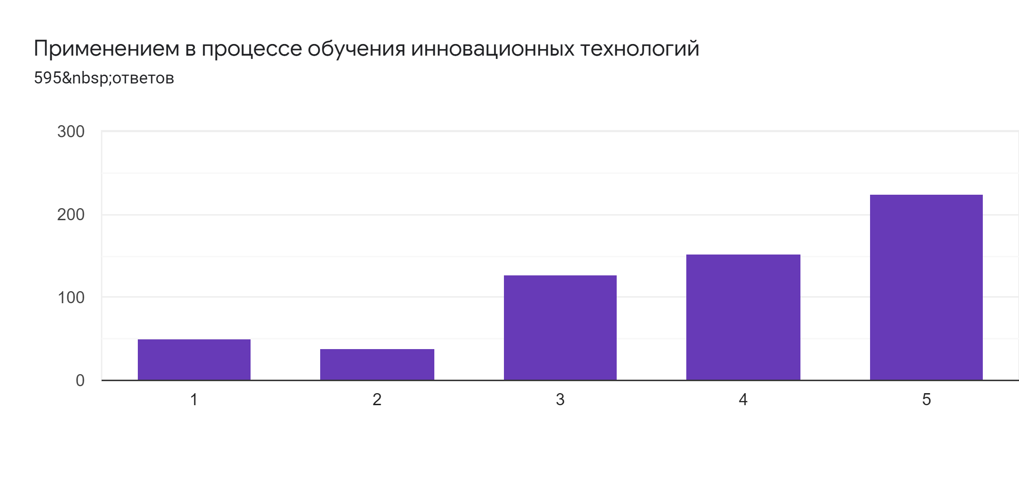
Насколько Вы удовлетворены применением в процессе обучения инновационных технологий
225 (378%)
153 (25,7%)
127 (21,3%)
51 (8,6%)
39 (6,6%)

Slide 15
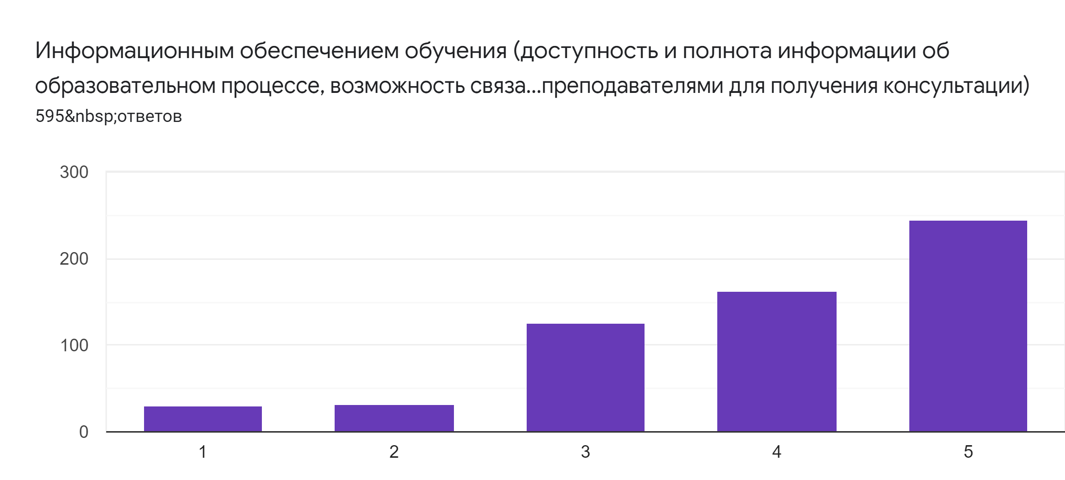
Насколько Вы удовлетворены информационным обеспечением обучения (доступность и полнота информации об образовательном процессе, возможность связаться с преподавателями для получения консультации
244 (41%)
163 (27,4%)
125 (21%)
31 (5,2%)
32 (5,4%)

Slide 16
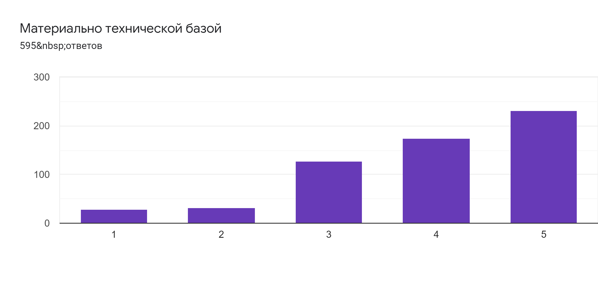
Насколько Вы удовлетворены материально технической базой
231 (38,8%)
175 (29,4%)
128 (21,5%)
29 (4,9%)
32 (5,4%)

Slide 17
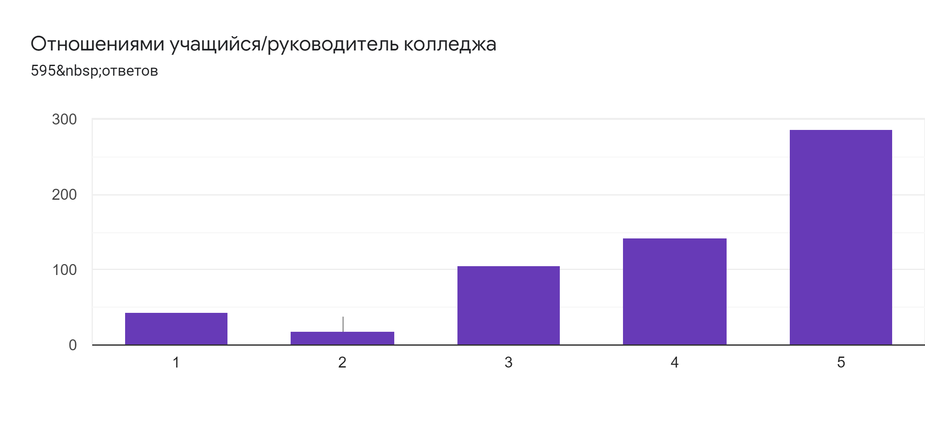
Насколько Вы удовлетворены отношениями учащийся/руководитель колледжа
1- 2- 3- 4-5-
286 (48,1%)
143 (24%)
105 (17,6%)
43 (7,2%)
18 (3%)

Slide 18
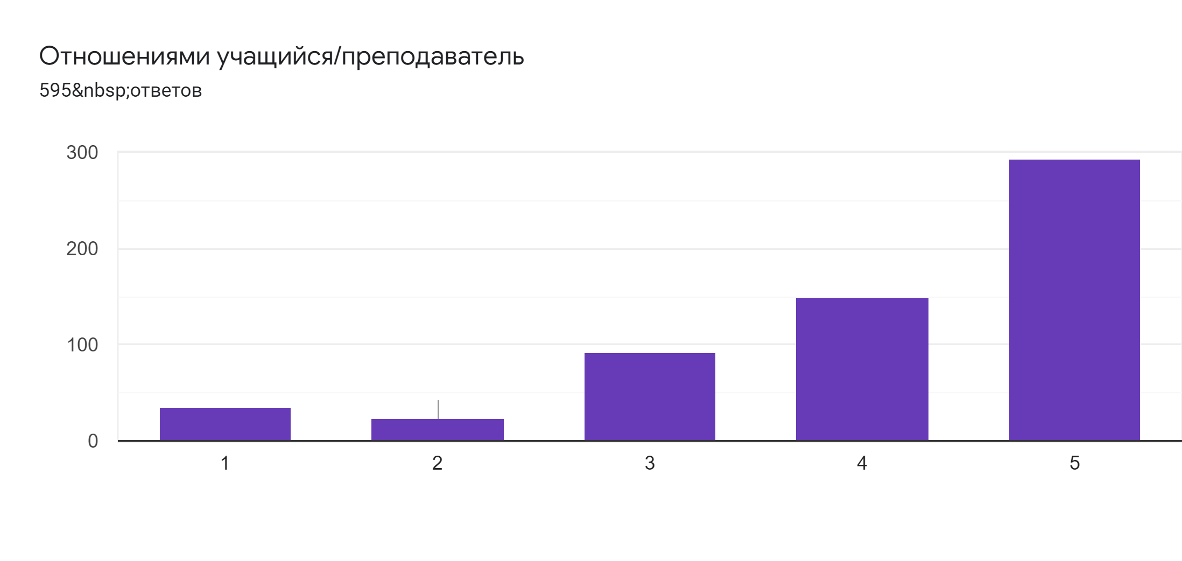
Насколько Вы удовлетворены отношениями учащийся/преподаватель колледжа
293 (49,2%)
149 (25%)
93 (15,6%)
36 (6,1%)
24 (4%)

Slide 19
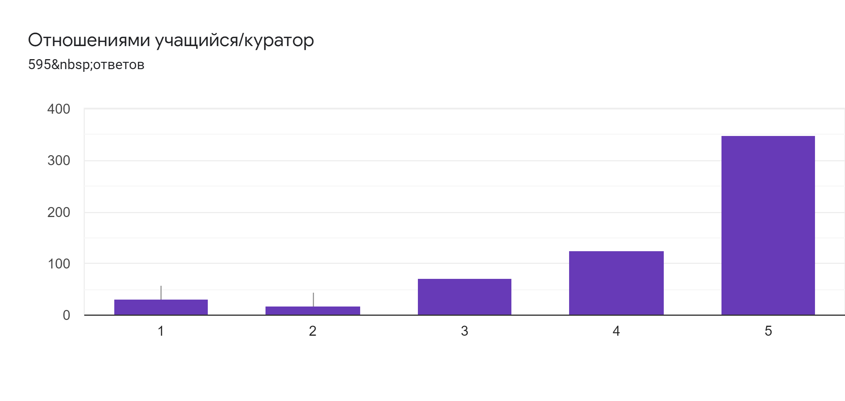
Насколько Вы удовлетворены отношениями учащийся/куратор
348 (58,5%)
126 (21,2%)
72 (12,1%)
32 (5,4%)
17 (2,9%)

Slide 20
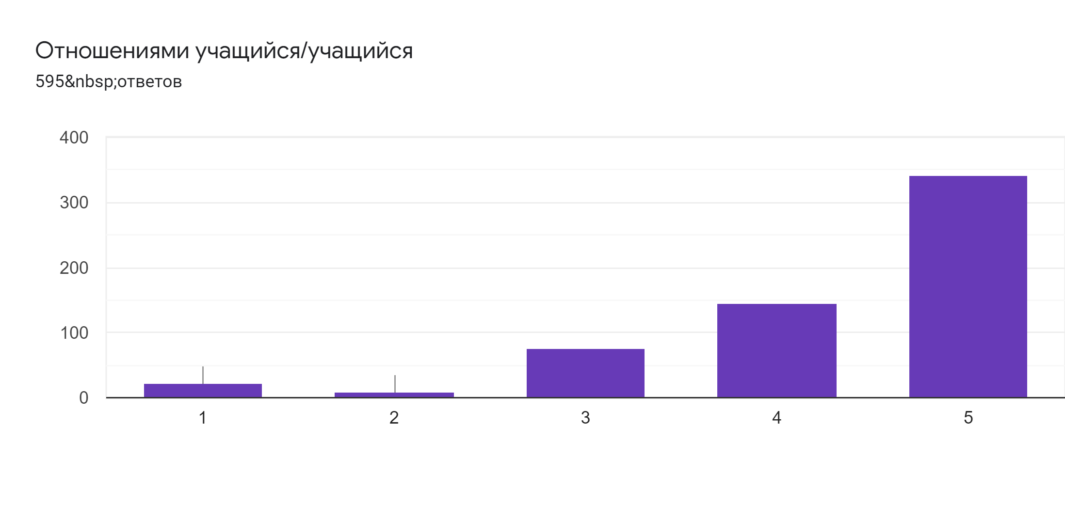
Насколько Вы удовлетворены отношениями учащийся/учащийся
1- 2- 3- 4-5-
342 (57,5%)
145 (24,4%)
77 (12,9%)
23 (3,9%)
8 (1,3%)

Slide 21
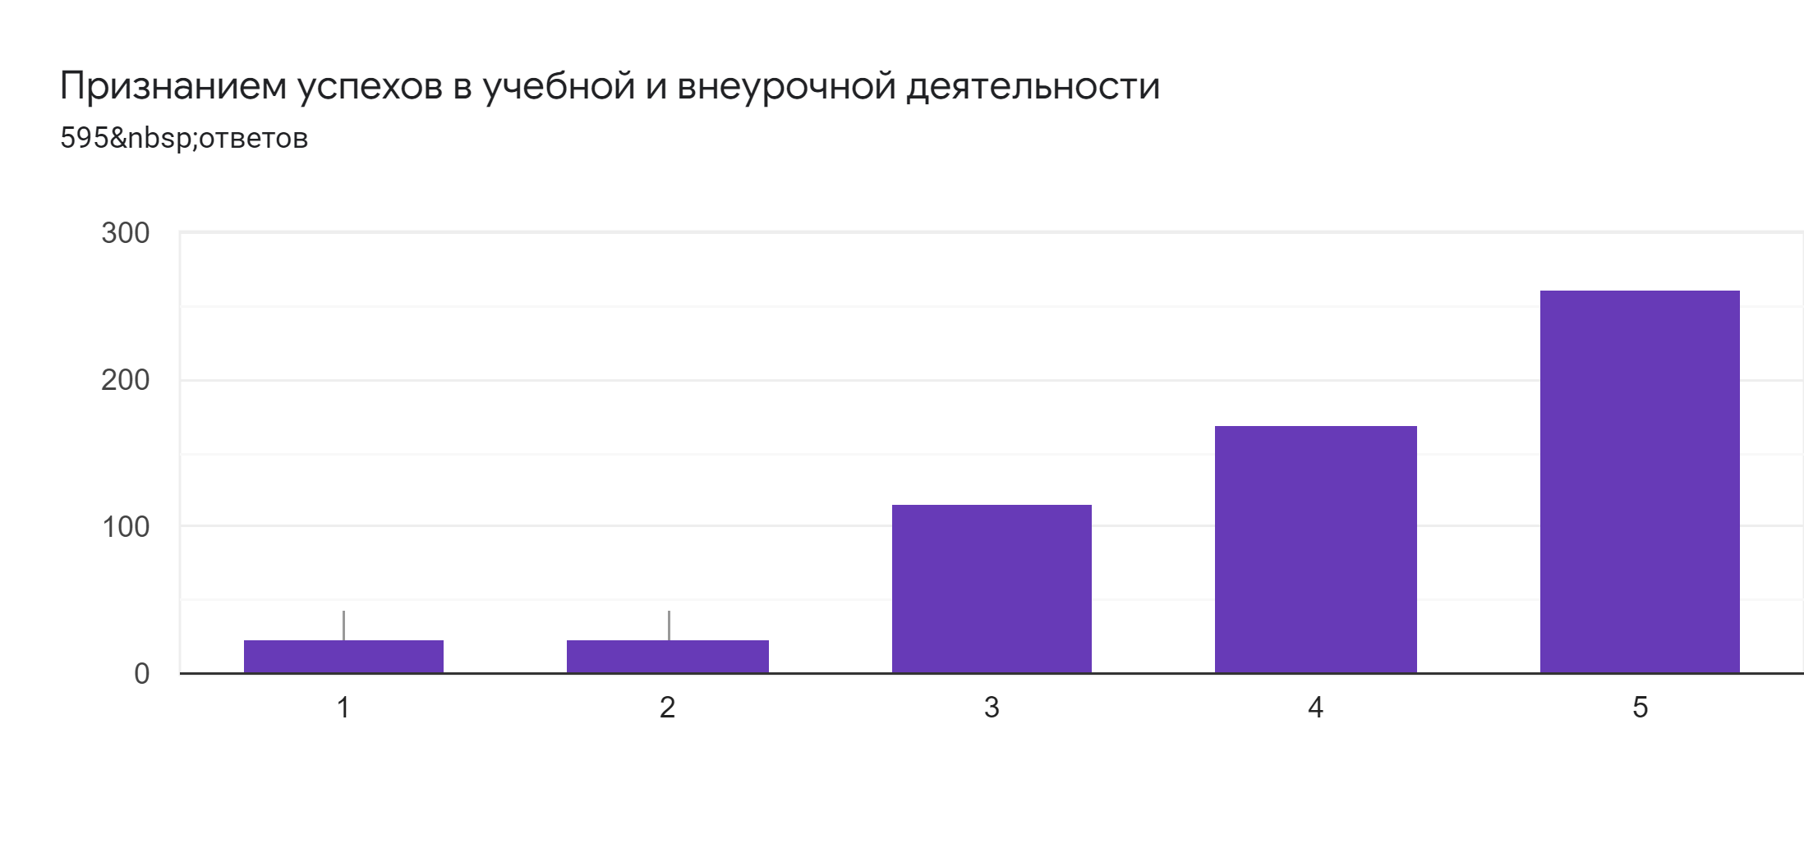
Насколько Вы удовлетворены признанием успехов в учебной и внеурочной деятельности
261 (439%)
170 (28,6%)
116 (19,5%)
24 (4%)
24 (4%)

Slide 22
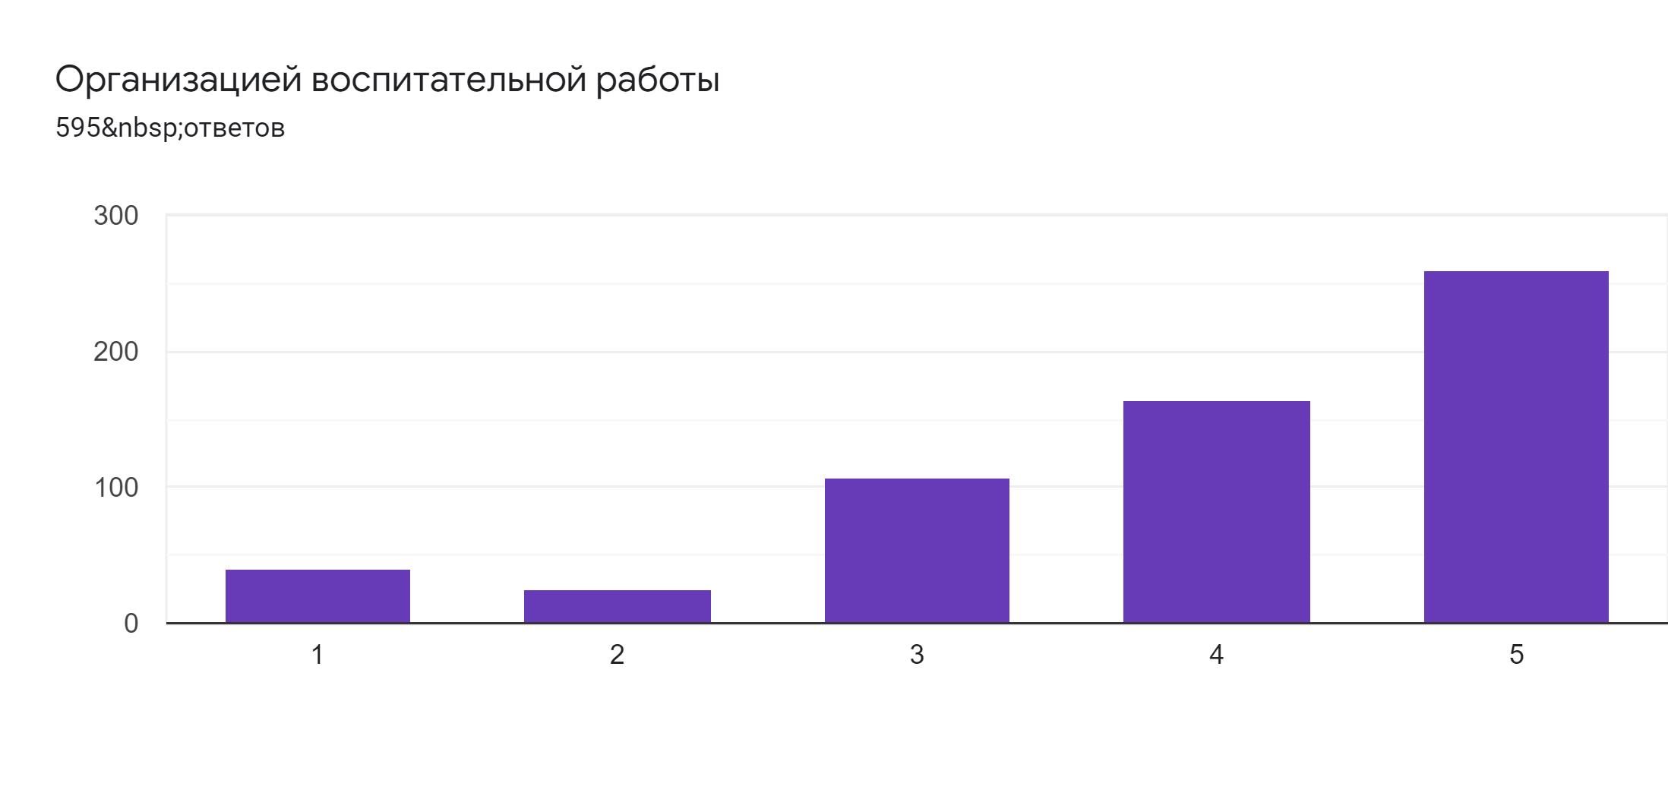
Насколько Вы удовлетворены организацией воспитательной работы
259 (43,5%)
164 (27,6%)
107 (18%)
40 (6,7%)
25 (4,2%)

Slide 23
Что необходимо сделать для повышения качества образования в колледже?
Повысить уровень преподавания дисциплин 182 (30,6%)
Уделять особое внимание индивидуальной работе с учащимися 236 (39,7%)
Улучшить материально-техническое оснащение колледжа 351 (59%)
Усилить воспитательную работу со студентами148 (24,9%)
Сделать еду в буфете дешевле 3 (0,5%)
Необходимо сделать оплачиваемую практику 1 (0,2%)

Slide 24
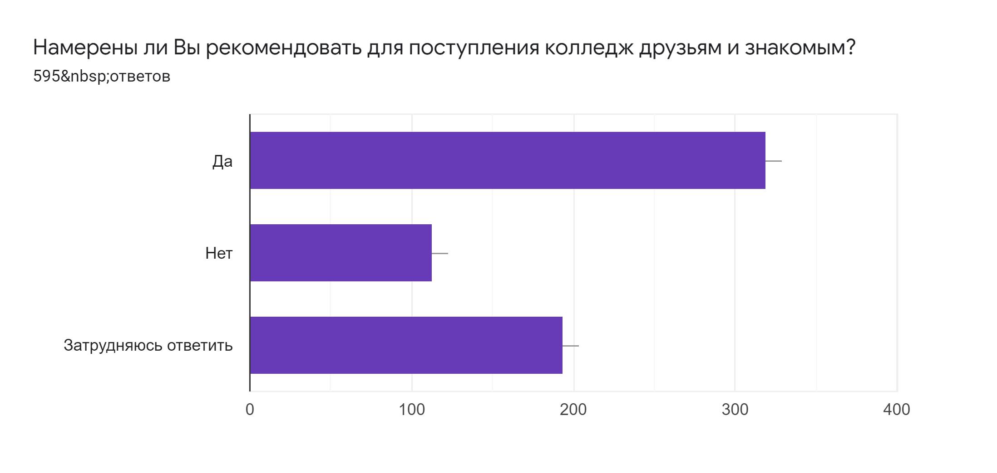
Намерены ли Вы рекомендовать для поступления колледж друзьям и знакомым?
319 (53,6%)
113(19%)
194 (32,6%)

Slide 25
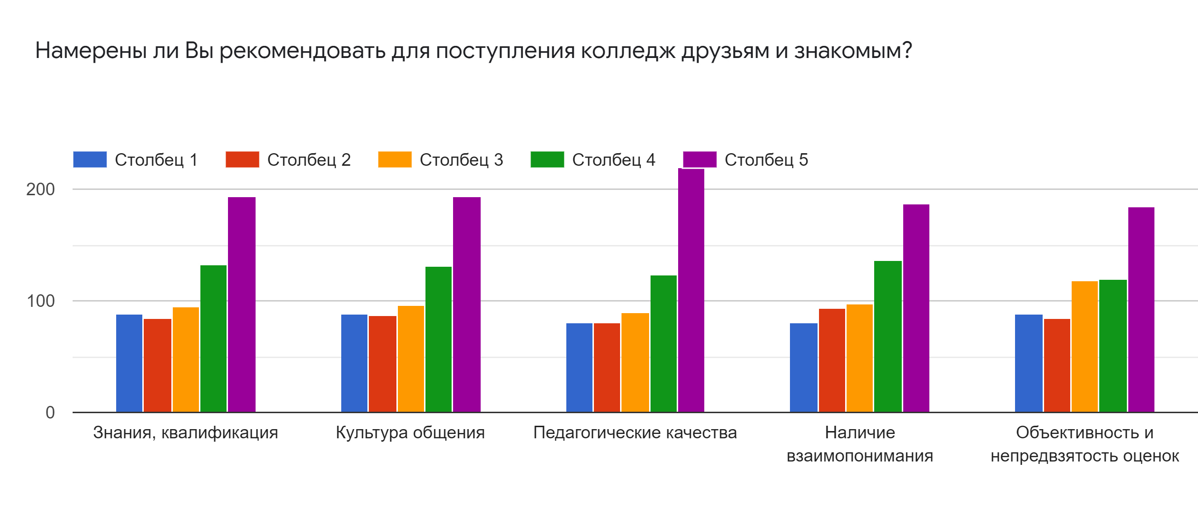
Намерены ли ВЫ рекомендовать для поступления колледж друзьям и знакомым?

Slide 26
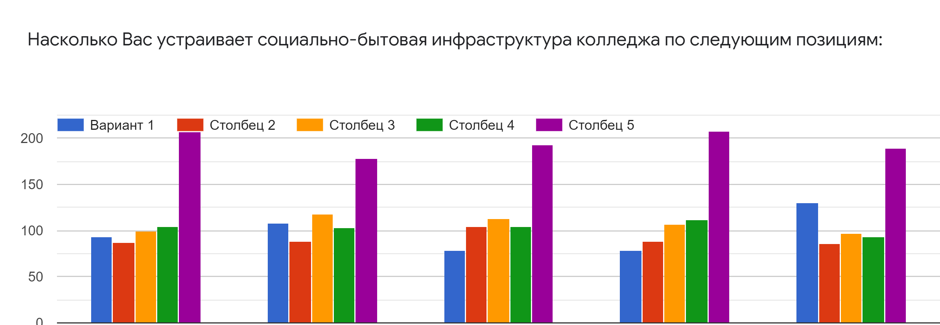
Насколько Вас устраивает социально-бытовая инфраструктура колледжа по следующим позициям:
Санитарно-гигиеническое состояние пунктов общественного питания.
Качество доступность, ассортимент общественного питания.
Наличие спортивных залов, площадок.
Санитарно-гигиеническое состояние мест общественного пользования (коридоры, туалеты, лестницы и т.д.).
Качество и доступность медицинского обслуживания

Slide 27
Если Вы проживаете в общежитии, устраивают ли Вас:

Slide 28
Ваши предложения по улучшению подготовки специалистов (элементы подготовки, которые необходимо усилить).
Нет предложений – 130.
Все устраивает – 50
Ремонт здания – 10
Добавить больше предметов по специальности
Улучшить организацию производственной практики, оплачиваемую практику – 10
Улучшение стендов с моторами, добавление аккумулятора и спец оборудования для проверки и прозвонки электрооборудования на машине. – 3
Купить новое оборудование – 10
Отменить правила про внешний вид – 10
Улучшить работу буфета – 10
Устроить место отдыха – 10
Я думаю, что нужно улучшить отношения к учителям – 1

